Slide 1
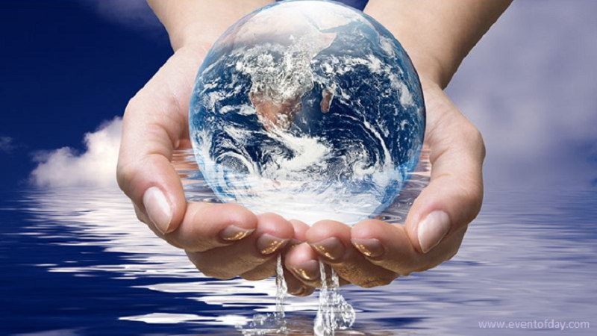
আজকের ক্লাসে স্বাগতম

Slide 2
পাঠ পরিচিতি
বিষয় – বাংলাদেশ ও বিশ্বপরিচয়
শ্রেণী – ৬ষ্ঠ
অধ্যায় – ৩য়
তারিখ – ০৮/০৬/২০২০
সৈয়দা শাহিনুর পারভীন
সিনিয়র সহকারি শিক্ষক
মোবাইল নং- 01819858004
Shahinur 2005ctg
হাসনে হেনা বালিকা উচ্চ বিদ্যালয়
বাকলিয়া, চট্টগ্রাম।

Slide 3
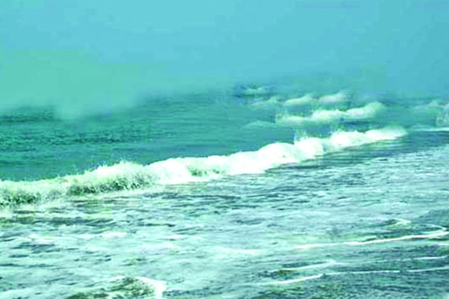
ছবিতে কী দেখতে পাচ্ছ?
জল রাশি
এর থেকে বড় রাশিকে কী বলা হয়?
মহাসাগর

Slide 4
আজকের পাঠ
পৃথিবীর মহাসাগর গুলোর অবস্থান ও গুরুত্ব

Slide 5
শিখনফল
এই পাঠশেষে শিক্ষার্থিরা………
মহাসাগর গুলোর নাম বলতে পারবে
প্রধান তিনটি মহাসাগর সর্ম্পকে লিখতে পারবে
বঙ্গোপসাগরের অবস্থান ও গুরুত বিশ্লেষণ করতে পারবে।

Slide 6
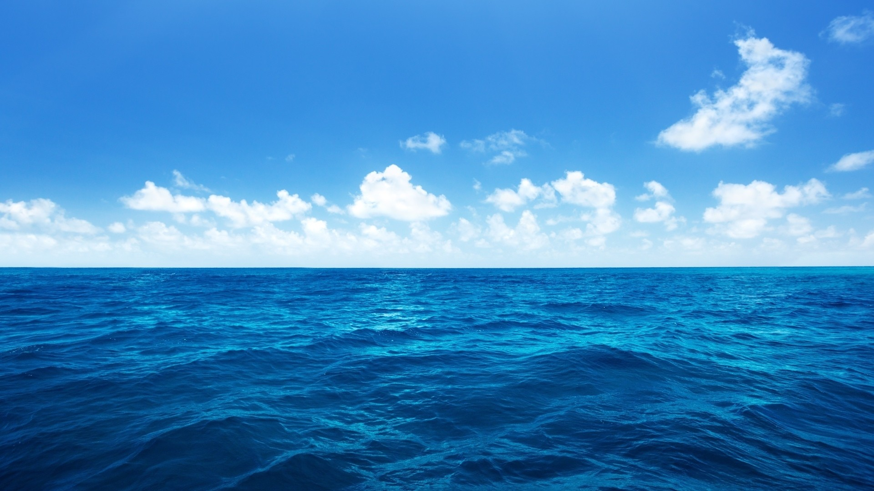
মহাসাগর কী?
মহাসাগর হলো বারি মন্ডলে উন্মুক্ত, বিস্তীর্ণ সুগভীর লবণাক্ত জলরাশি।

Slide 7
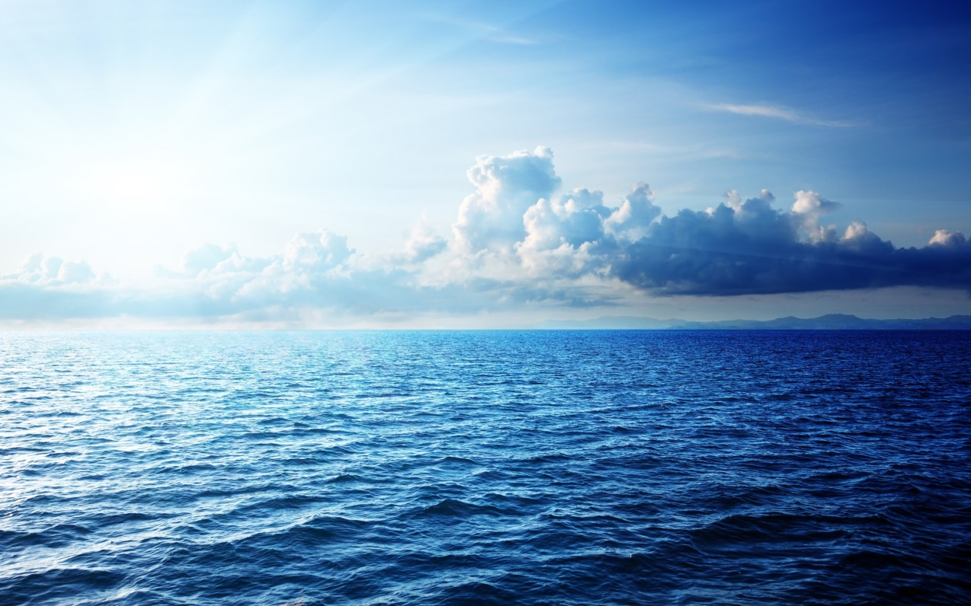
একক কাজ
সময় – ২ মিনিট
মহাসাগর কাকে বলে?

Slide 8
এসো চিত্রটি লক্ষ্য করি
মহাদেশ সাতটি

Slide 9
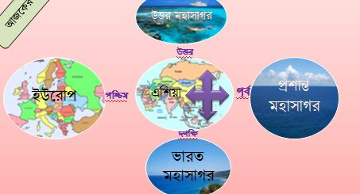
নিচের চিত্রটি লক্ষ্য কর
পৃথিবীতে পাঁচটি মহাসাগর রয়েছে। এগুলো হচ্ছে- প্রশান্ত মহাসাগর, আটলান্টিক মহাসাগর, ভারত মহাসাগর, উত্তর মহাসাগর ও দক্ষিণ মহাসাগর। পৃথিবীর মোট আয়তনের প্রায় ৭১ শতাংশ পানি এবং ২৯ শতাংশ স্থলভাগ।

Slide 10
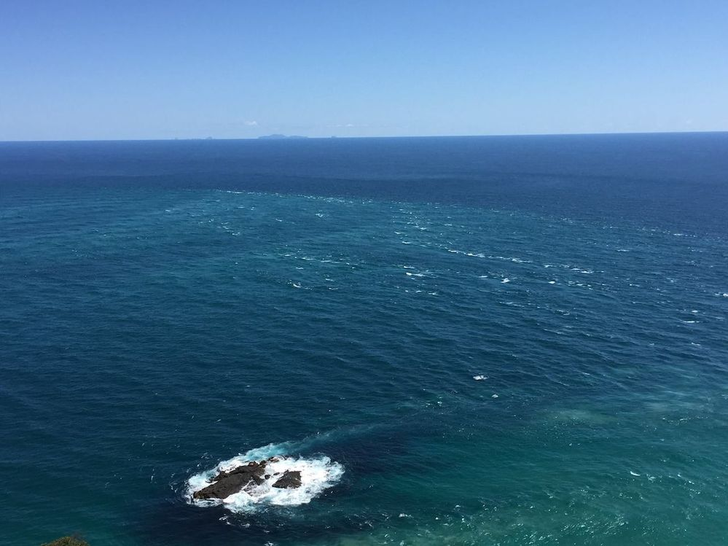
প্রশান্তমহাসাগর
প্রশান্ত মহাসাগর- পৃথিবীর সবচেয়ে বড় মহাসাগর হলো প্রশান্ত মহাসাগর। এর এই নামের পিছনে একটি কাহিনি আছে। পর্তুগিজ নাবিক ফার্দিনান্দ মুজালিন অথবা ম্যাজিলন এ মহাসাগরের নাম দেন প্যাসিফিক।। প্যাসিফিক শব্দের অর্থ শান্ত। এর জলরাশির শান্ত রূপ দেখে তিনি এর নামকরণ করেন। পানির বিস্তার, গভীরতা ও আয়তনের দিক থেকে পৃথিবীর সবচেয়ে বড় মহাসাগর প্রশান্ত মহাসাগর। পৃথিবীর মোট আয়তনের তিন ভাগের এক ভাগ স্থান জুড়ে আছে এই মহাসাগর। এটি পৃথিবীর অর্ধেক পানির আধার। এ মহাসাগরে ২৫ হাজারেরও বেশি দ্বীপ রয়েছে।

Slide 11
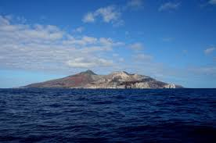
আটলান্টিক মহাসাগর
প্রাচীনকালে রোমানরা সম্ভবত আটলাস পর্বতের নামানুসারে এই মহাসাগরের নাম দেন আটলান্টিক। আবার অনেকে মনে করেন রূপকথার হারানো রাজ্য আটলান্টিস দ্বীপপুঞ্জ থেকে আটলান্টিক মহাসাগরের নামকরণ হয়েছে। মহাসাগর গুলোর মধ্যে আয়তনে এটি দ্বিতীয় হলেও গুরুত্বের দিকদিয়ে প্রথম। এ মহাসাগর দখল করে আছে পৃথিবীর ২০ শতাংশ জায়গা।

Slide 12
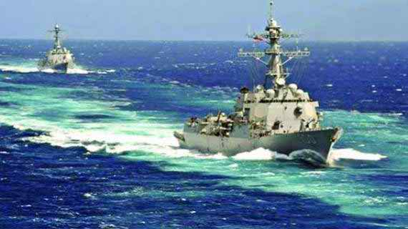
ভারত মহাসাগর - মহাসাগরগুলোর মধ্যে ভারত মহাসাগর আয়তনের দিক থেকে তৃতীয় এবং গভীরতার দিক থেকে ২য় স্থানে রয়েছে। বিশ্বের প্রায় ২০ শতাংশ জলরাশি এ মহাসাগর ধারণ করে আছে ।
এ মহাসাগরের উত্তরে এশিয়া, পশ্চিমে আফ্রিকা, পূর্বে অস্ট্রেলিয়া ও দক্ষিণে এন্টার্কটিকা মহাদেশ অবস্থিত। এ মহাসাগরের উত্তরে আরব সাগর ও বঙ্গোপসাগর।

Slide 13
জোড়ায় কাজ
সময়- ৩ মিনিট
পৃথিবীর যেকোনো ২টি মহাসাগরের গুরুত্ব লিখ।

Slide 14
বঙ্গোপসাগর
বাংলাদেশের দক্ষিণে বিস্তৃত জলরাশির নাম বঙ্গোপসাগর । এটি আসলে ভারত মহাসাগরেরই উত্তর দিকের প্রশস্ত অংশ। আমাদের ব্রহ্মপুত্র, মেঘনা, পদ্মা, কর্ণফুলিসহ অসংখ্য নদ-নদীর জলপ্রবাহ এসে মিশেছে বঙ্গোপসাগরে। এছাড়া ভারতের গঙ্গা, যমুনা, মহানন্দা, গোদাবরী, কৃষ্ণা, কাবেরীসহ অনেক নদী এসে মিশেছে এখানে। মিয়ানমারের ইরাবতী ও নাফ নদীও এসে মিলিত হয়েছে। বঙ্গোপসাগরে।

Slide 15
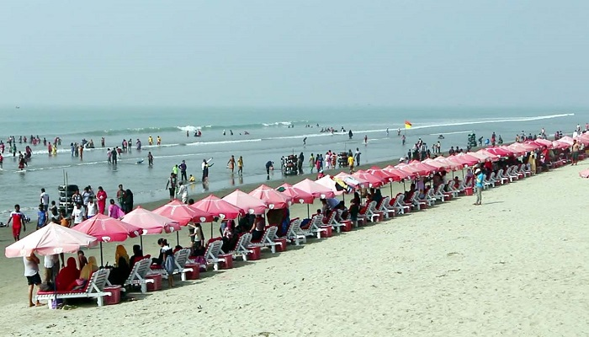
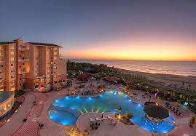
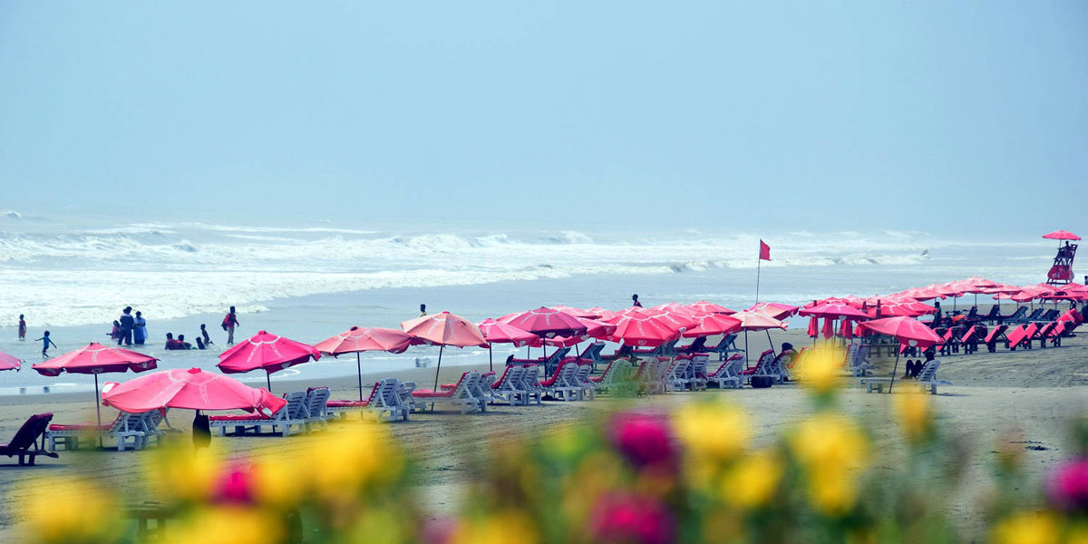
বাংলাদেশের প্রধান পর্যটন কেন্দ্র
বঙ্গোপসাগরের তীরে অবস্থিত কক্সবাজার বাংলাদেশের প্রধান পর্যটনকেন্দ্র। এটি পৃথিবীর দীর্ঘতম সমুদ্রসৈকত।

Slide 16
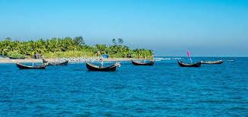
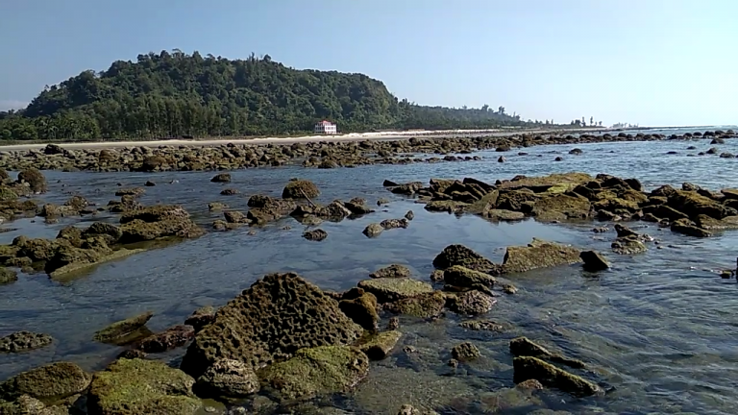
বঙ্গোপসাগরের গুরুত্ব
বঙ্গোপসাগরে রয়েছে বাংলাদেশের একমাত্র প্রবাল দ্বীপ সেন্ট মার্টিন। এ ছাড়াও রয়েছে। মহেশখালী, কুতুবদিয়া, হাতিয়া, সন্দ্বীপ, মনপুরা প্রভৃতি দ্বীপ।

Slide 17
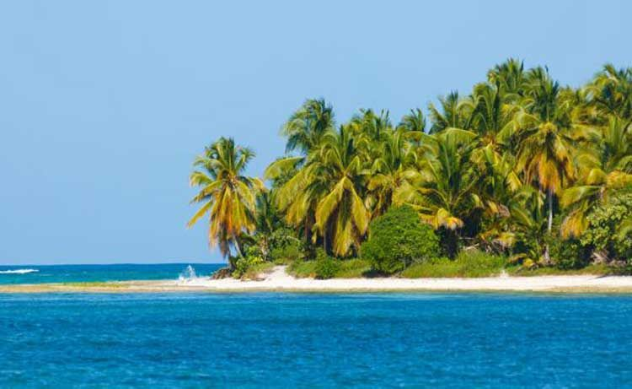
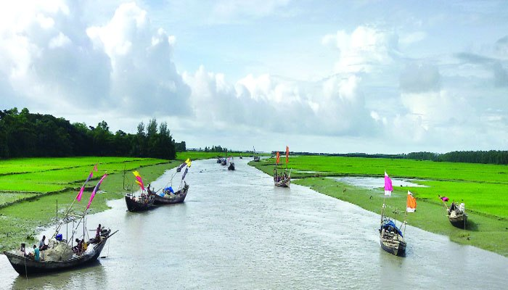
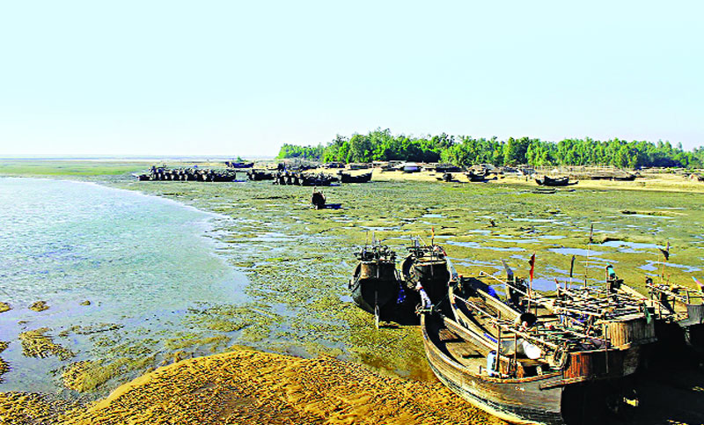
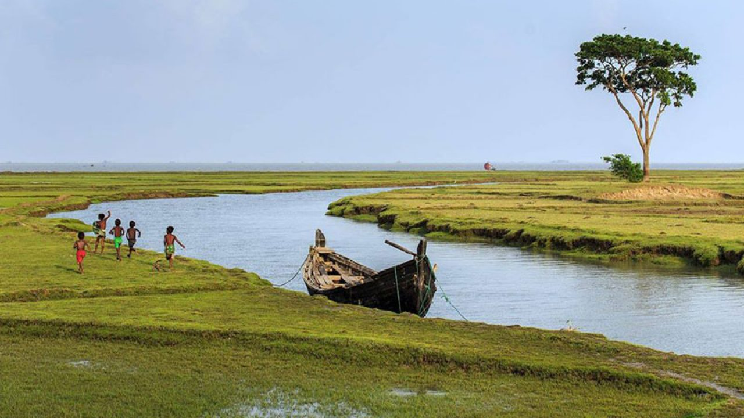
বঙ্গোপসাগরের গুরুত্ব
কুতুবদিয়া
মনপুরা
মহেশখালী
নিঝুম দ্বীপ

Slide 18
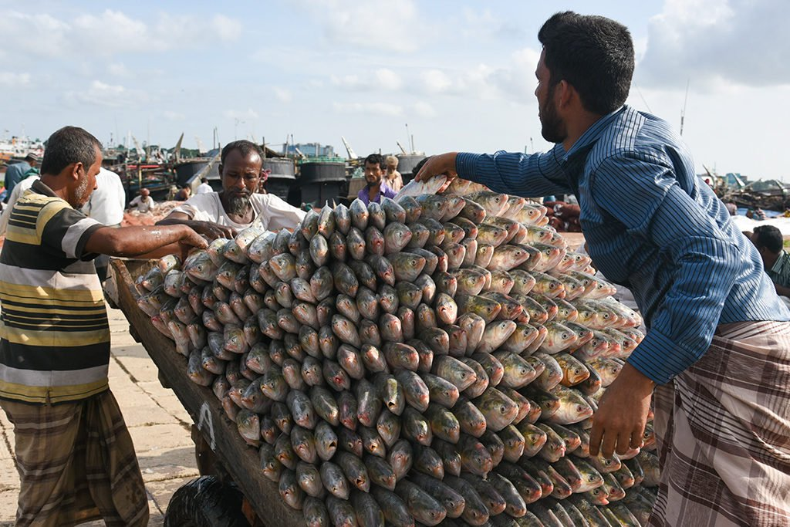
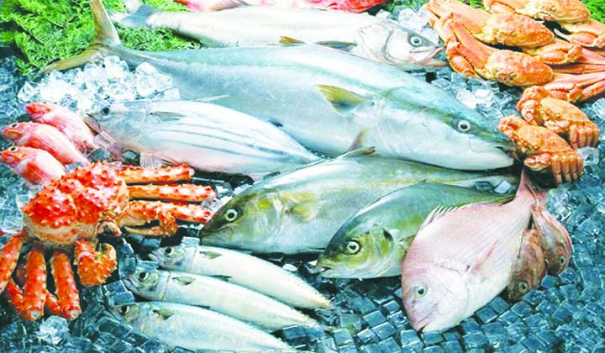
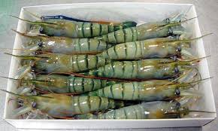
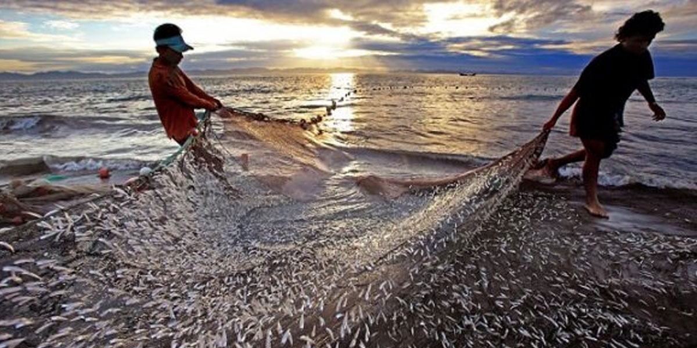
মৎস্যসম্পদ
বঙ্গোপসাগরে রয়েছে প্রচুর মৎস্যসম্পদ। প্রায় পাঁচ শ’ প্রজাতির মাছ রয়েছে এ সাগরে। যার মধ্যে রূপচাদা, ইলিশ, ছুরি, লইট্যা, ফাইস্যা, পোয়া, কোরাল প্রভৃতির নাম করা যায়। শুধু দশ রকমের চিংড়িই রয়েছে এ সাগরে। দেশের চাহিদা মিটিয়ে এসব মাছ বিদেশেও রপ্তানি করা হয়।

Slide 19
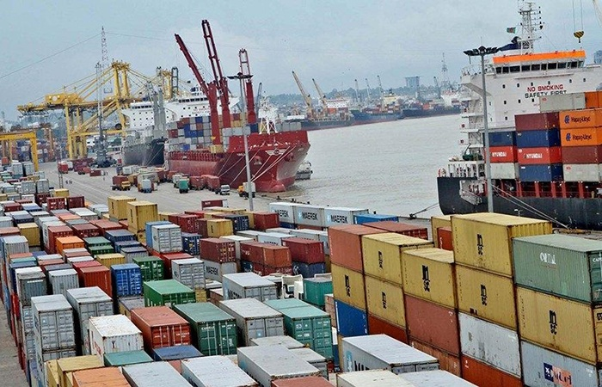
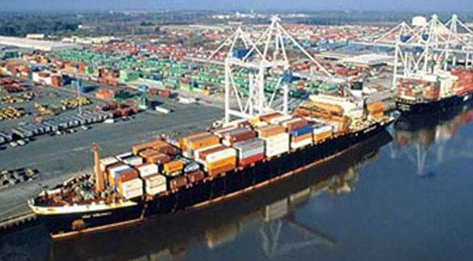
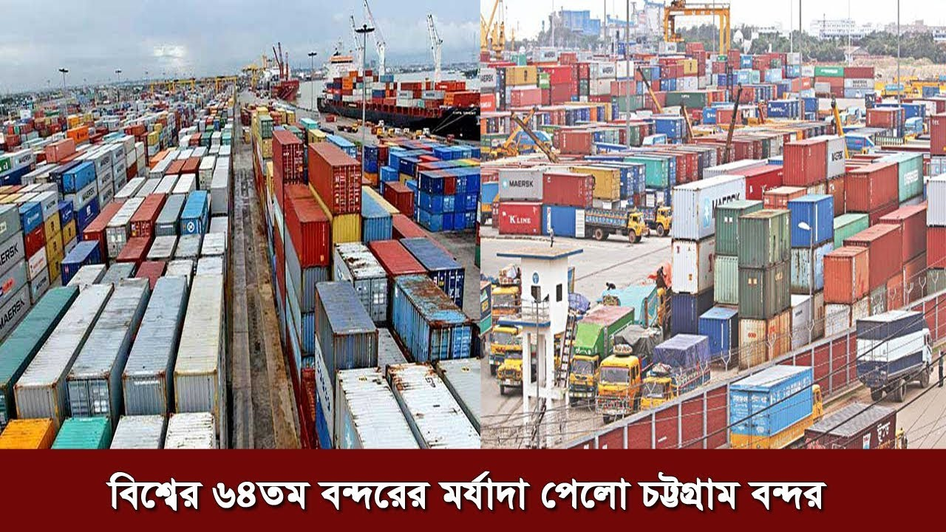
সমুদ্র বন্দর
বাংলাদেশের প্রধান সমুদ্র বন্দর চট্টগ্রাম বঙ্গোপসাগরের নিকটে কর্ণফুলি নদীর মোহনায় অবস্থিত। দ্বিতীয় বৃহৎ বন্দর মংলাও বঙ্গোপসাগরের নিকটেই অবস্থিত । পটুয়াখালীর পায়রা নদীর মোহনায় রয়েছে বাংলাদেশের তৃতীয় সমুদ্র বন্দর।

Slide 20
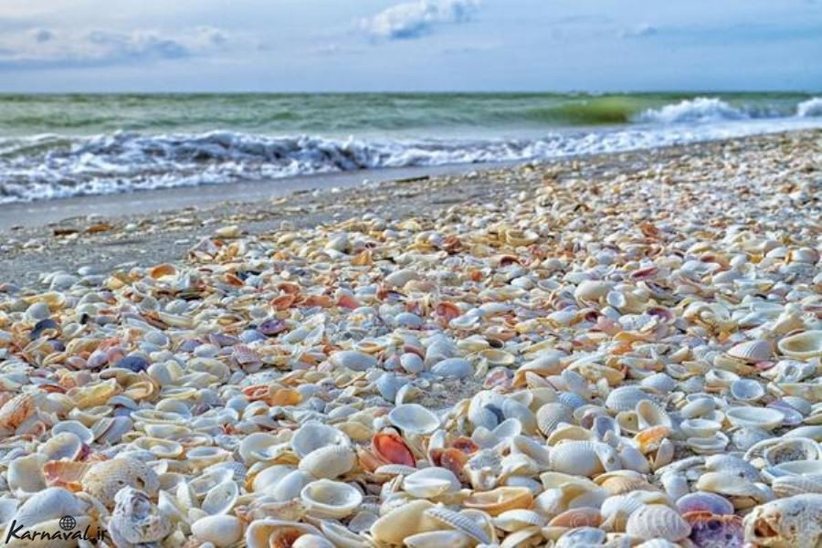
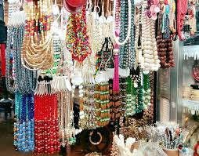
ঝিনুক শিল্প
সাগরের শঙ্খ, শামুক, ঝিনুক সংগ্রহ করেও অনেক লোক জীবিকা নির্বাহ করে। কক্সবাজারে গড়ে উঠেছে ঝিনুক শিল্প।

Slide 21
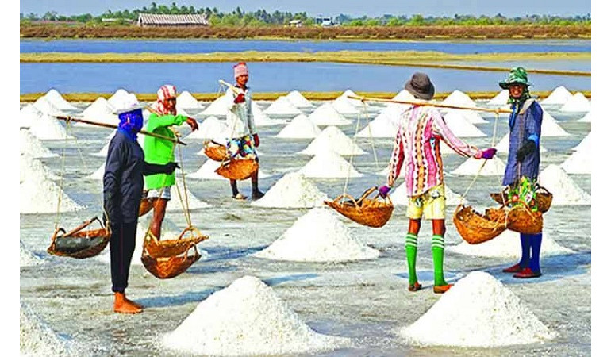
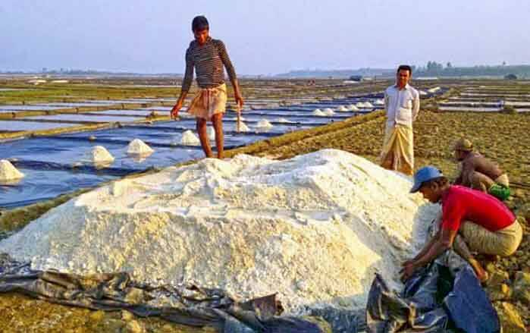
লবণ শিল্প
আমাদের দেশের উপকূলীয় এলাকার অধিবাসীরা বঙ্গোপসাগরের পানি থেকে লবণ উৎপাদন করে। তাতে দেশের লবণের চাহিদার প্রায় সবটুকু মিটে যায়।

Slide 22
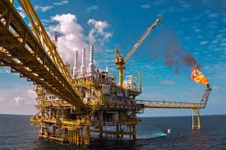
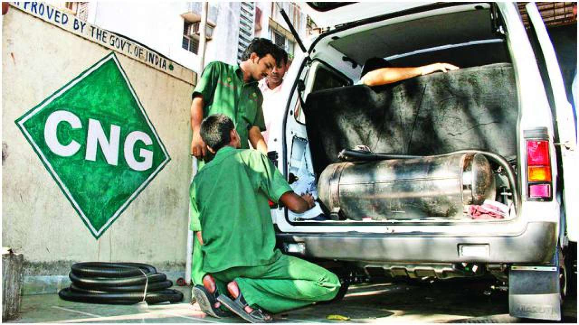
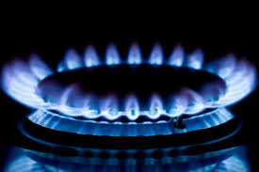
গ্যাস সম্পদ
বঙ্গোপসাগরের তলদেশে রয়েছে বিপুল গ্যাসসম্পদ।

Slide 23
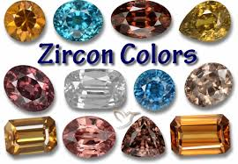
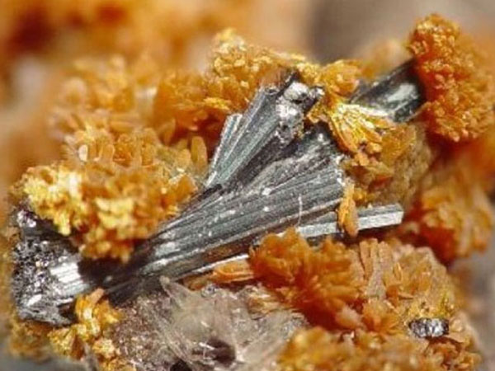
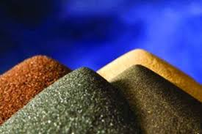
খনিজ সম্পদ
এদের তলদেশে বিভিন্ন খনিজসম্পদ রয়েছে। এছাড়া উপকূলীয় এলাকায় প্রাপ্ত বিভিন্ন খনিজ যেমন- জিরকন, মোনাজাইট, লিমোনাইট, সীসা, লোহা, তামা ইত্যাদি অত্যন্ত মূল্যবান।

Slide 24
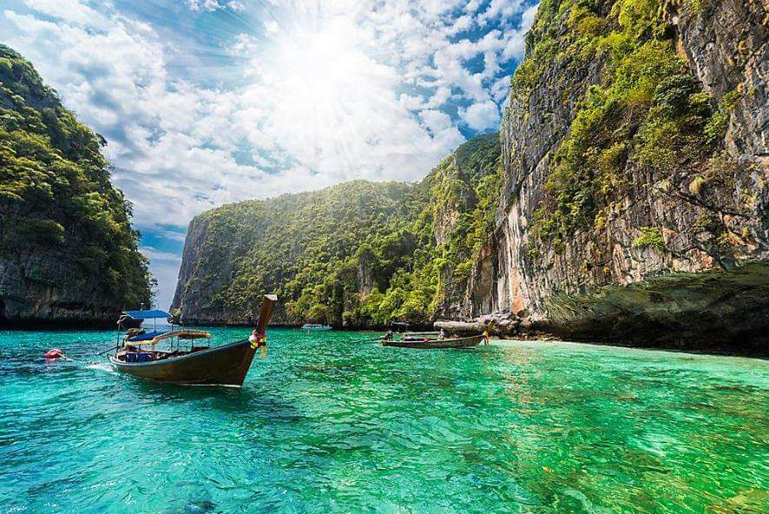
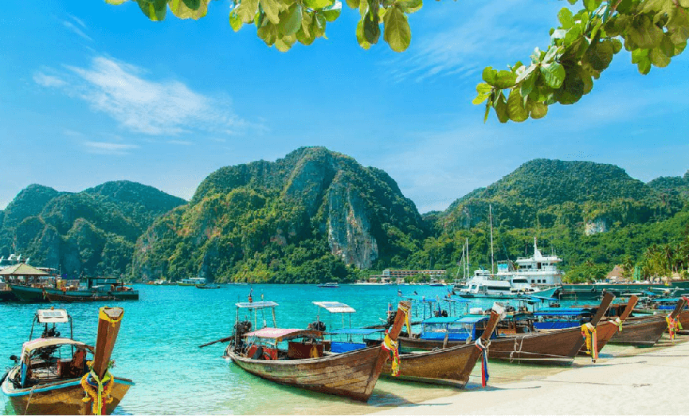
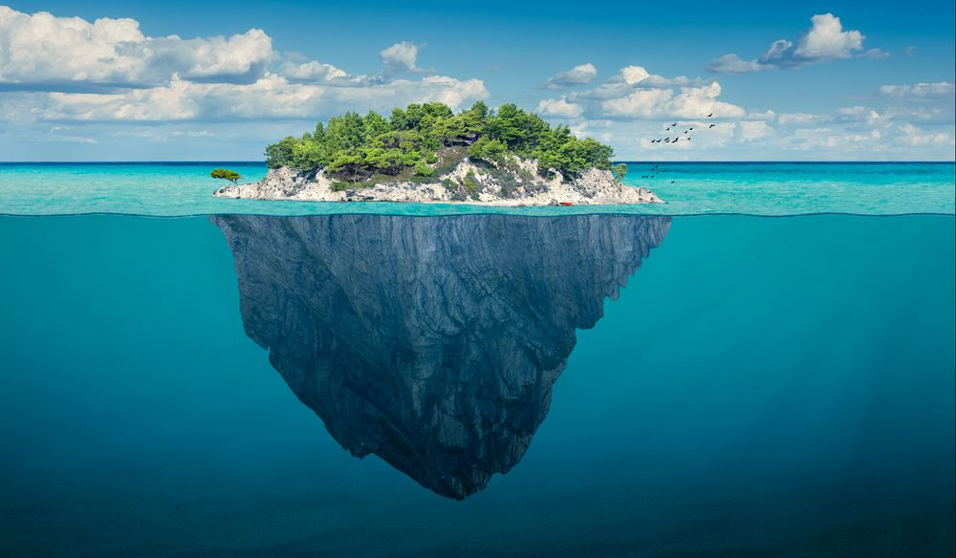
দীপপুঞ্জ
সাগর ও মহাসাগরগুলোর নিকটস্থ দ্বীপপুঞ্জকে কেন্দ্র করে সারা পৃথিবীতে অনেক মনোরম পর্যটন কেন্দ্র গড়ে উঠেছে।

Slide 25
মুল্যায়ন
১। পৃথিবীতে কয়টি মহাসাগর রয়েছে?
২ । পৃথিবীর সবচেয়ে বড় মহাসাগরের নাম কী?
৩ । বাংলাদেশের দক্ষিণে বিস্তৃত জলরাশির নাম কী?
৪ । বঙ্গোপসাগরের পানি থেকে কী উৎপাদন করা হয়?
৫ । পৃথিবীর দীর্ঘতম সমুদ্রসৈকতের নাম কী?

Slide 26
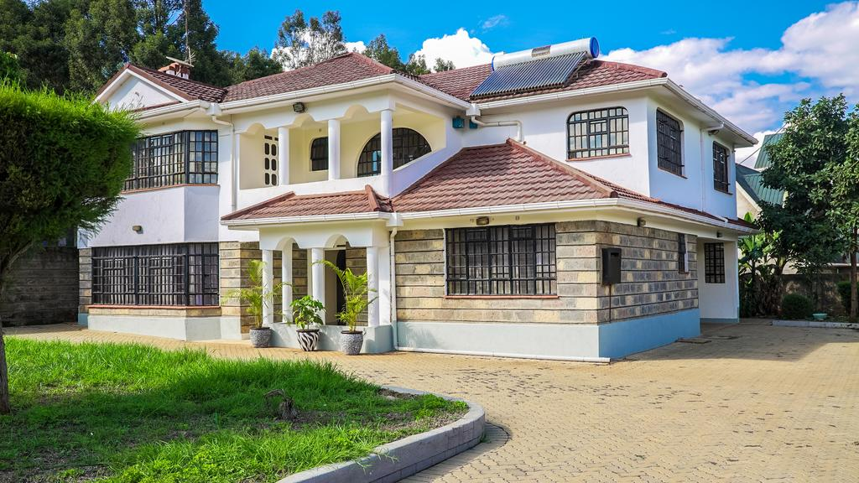
বাড়ির কাজ
বঙ্গোপসাগরের গুরুত্ব গুলো লিখবে।

Slide 27
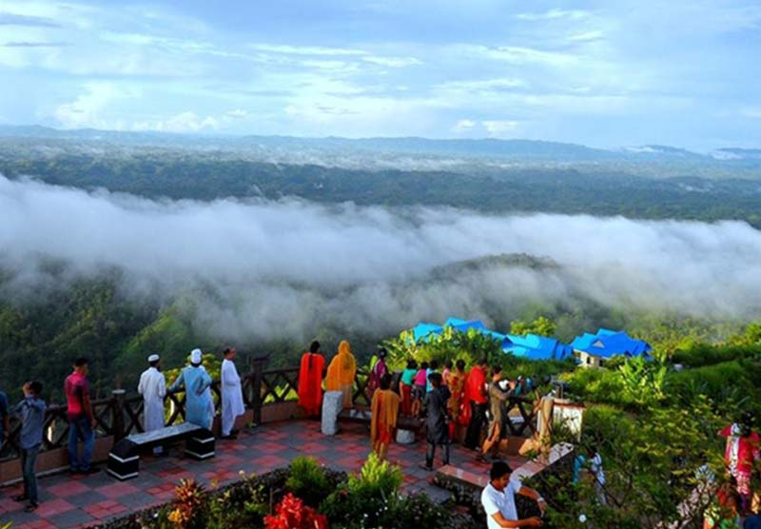
সকলকে ধন্যবাদ

